Slide 1
CHARISMATIC & TRANSFORMATIONAL LEADERSHIP
RIZTY DESTA MAHESTRI, M.PSI., PSIKOLOG – F. PSIKOLOGI UNIVERSITAS MEDAN AREA

Slide 2
The Beginning
Pengaruh pemimpin untuk membuat anggotanya rela berkorban
1980’
Aspek kharismatik & Transformasional
Leader

Slide 3
Charisma
Teori kepemimpinan karismatik sekarang ini dipengaruhi oleh gagasan tokoh pendahulu sosiologis : Max Weber.
Charisma : divinely inspired gift (bahasa Yunani) → Kemampuan untuk membuat keajaiban atau meramalkan masa depan.
Weber (1947) : bentuk proses mempenagruhi yang bukan berdasar otoritas formal/tradisional, namun lebih kepada persepsi anggota bahwa pemimpin memiliki kualitas yang tidak biasa.

Slide 4
Konsekuensi dari Kepemimpinan Karismatik (Positif)
Menciptakan orientasi berprestasi di lingkungannya
Membangun sistem kerja yang produktif
Mampu menggerakkan anggota berdasarkan value / nilai

Slide 5
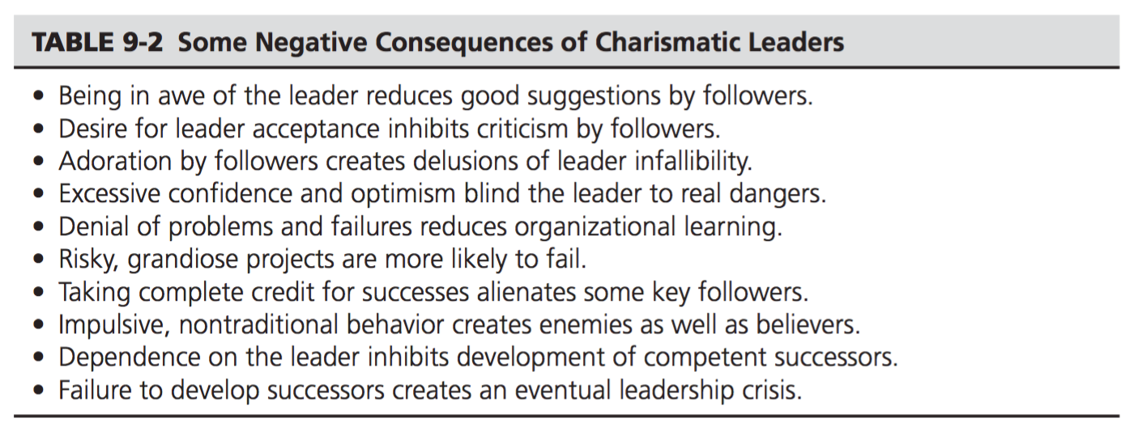
Konsekuensi dari Kepemimpinan Karismatik (Negatif)

Slide 6
Kepemimpinan Transformasional
Teori kepemimpinan transformasional banyak dipengaruhi oleh gagasan James McGregor Burns (1978), penulis buku kepemimpinan politik
Transformasional kontras dengan Transaksional

Slide 7
Kepemimpinan Transformasional
TRANSFORMASIONAL
Menarik nilai moral anggota untuk meningkatkan kesadaran mengenai masalah etis untuk memobilisasi energi dan SD untuk organisasi
TRANSAKSIONAL
Memotivasi anggota dengan menarik minat pribadi dan memberikan pertukaran keuntungan

Slide 8
Kepemimpinan Transformasional
Pemimpin membuat anggota lebih meyadari mengenai nilai pentingnya tugas dan mengarahkan anggota untuk mengalihkan kepentingan pribadi menjadi kepentingan bersama
“Pemimpin menyediakan dukungan dan penguatan untuk mempertahankan antusias dan upaya yang dilakukan anggota”

Slide 9
Kepemimpinan Transformasional
Hasil dari penerapan kepemimpinan transformasional : anggota merasa percaya dan menghargai pemimpinnya dan termotivasi untuk melakukan yang lebih dari tugas yang seharusnya.

Slide 10
TERIMA KASIH

